Slide 1
Интеграционные технологии в работе учителя - словесника при изучении творчества А.Н.Островского.
Учитель русского языка и литературы
высшей категории
МАОУ лицея № 82 Сормовского района города Нижнего Новгорода
Ирина Александровна Кожина

Slide 2
Цель работы
Углубление представления учащихся об искусстве как о способе целостного познания мира разными средствами.

Slide 3
Словарь
Интеграция-(лат) восстановление, восполнение, объединение частей в целое (integer - целый), причем, не механическое соединение, а взаимопроникновение, взаимодействие, взаимовидение.

Slide 4
Модели интеграции
Знания каких предметных областей помогут максимально полно воспринять содержание текста и затем транслировать его?

Slide 5
Прогнозируемые результаты
знания становятся системными;
умения - обобщенные, способствующие комплексному применению знаний, их синтезу, переносу идей и методов из одной науки в другую, что лежит в основе творческого подхода к научной художественной деятельности человека в современных условиях;
усиливается мировоззренческая направленность познавательных интересов учащихся;
более эффективно формируются их убеждения и достигается всестороннее развитие личности.

Slide 6
Приёмы
театрализации
Проектировочная деятельность
Интеграция
Культурологический подход как аспект учебного процесса.
технологии развития критического мышления
Применение мультимедийных технологий.

Slide 7
Активный диалог ученика с текстом
умение отбирать информацию разной семантики:
историко-биографической,
историко-литературной,
религиозно-философской,
лингво-семиотической,
структурно-функциональной;
===========================================================
умение ориентироваться в информации
о репрезентации данного произведения
средствами других искусств;
=============================================================
трехчастная организация комментария
(предкоммуникативная, коммуникативная и посткоммуникативная фазы).

Slide 8
известное | новое | О пьесе «Банкрот»
М.П.Погодин Гоголь Шевырёв Евдокия Ростопчина | Мей Пров Садовский | … … … … … …

Slide 9
Западники и славянофилы
Пример фрагмента урока. Страницы пьесы Е. Ростопчиной.
Спор героев: западников и славянофилов.
Обращается внимание учащихся
на опорные слова в речи героев, детали костюмов.

Slide 10
Функции рефлексии:
Коммуникационная
(обмен мнениями о новой информации);
2) информационная
(приобретения нового знания);
3) мотивационная
(побуждение к дальнейшему расширению
информационного поля);
4) оценочная
(соотнесение новой информации и имеющихся знаний,
выработка собственной позиции,
оценка процесса).
учащиеся «вписывают» пьесу в контекст времени

Slide 11
Интегративные культурологические парадигмы (модели, кластеры)
Мир как текст
А.Н.Островский купеческие Н.В.Гоголь
«Мёртвые души»
Мошенничество
в купеческой среде
Мошенничество в среде чиновников
Сюжет
НО
Р
Е
В
И
З
О
Р
Отношение зрителя к героям меняется
Большова жаль смех Городничего
не жаль
Липочка Агафья Тихоновна
Пошлая,
достойная осмеяния
купеческая среда
-------------------------------------------
Мечта о женихе
из благородных
«Свои люди – сочтёмся»
«Женитьба»
------------------------------------------------------------------------------------------------------

Slide 12
Цель:
обучение работе со справочной литературой в электронном формате
http://www.ebdb.ru
Формирование лингвистической и культурологической эрудиции учащихся
Цели использования ИКТ на уроке – конкурсе:
структурно-организационная
иллюстративная

Slide 13
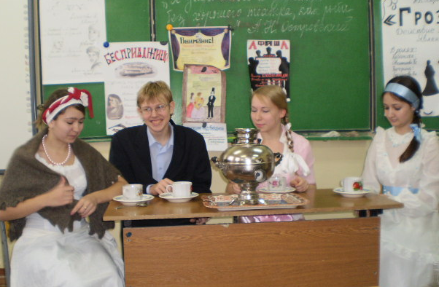
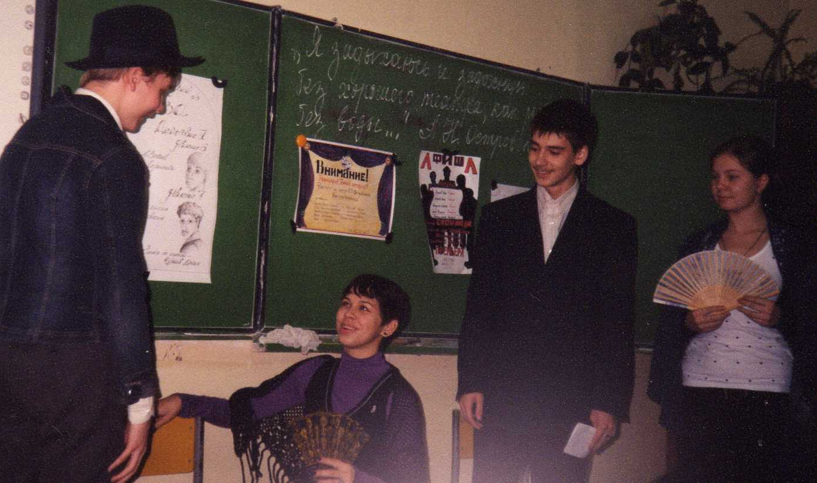
Играем Островского

Slide 14
Содружество
Творчество
Знания

